Slide 1
HR_02_03 제증명발급/인사기록부
사용자 교육 매뉴얼
2013.02.25
NSIS TFT

Slide 2
문서 개정 이력
일자 | 버전 | 적요 | 작성자
2013. 02. 23 | v0.10 | 초안 작성 | 임희수 대리
Notes:
1

Slide 3
교육 개요
1
과목 학습 목표
제증명발급
  제증명 신청프로세스 이해 및 발급 처리 방법
  1단계 : Notes – 신청업무 / SAP – 발급업무 (Interface 개발없음)
  2단계 : SAP (ESS – 신청업무, GUI – 발급업무) ⇒ 본인신청 및 본인발급 처리 (단, 악용방지를 위해 발급일로부터 7일 이내 사용가능 표기)
  제증명서 문서번호 사업장별 자동생성 (Format : <사업장>-<년도4자리>-<Serial No. 3자리) 예)본사-2013-001
인사기록부
  인사기록부 조회 및 인쇄 방법
  사용버튼 활용방법

Slide 4
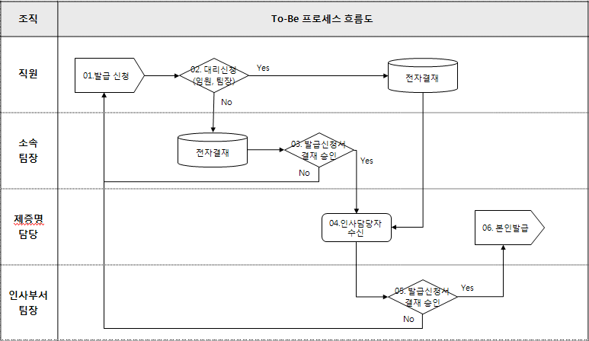
교육 개요
급여계산
2
업무 절차

Slide 5
교육 개요
급여계산
3
업무 절차
프로세스 흐름도 기능 설명
업무 | 설명 | ERP T-Code
1. 발급 신청 | 본인 직접 신청 및 발급처리 (임원, 현장관리자 경우 대리 신청) 수기 날인 여부 체크 영문 증명서 발급 여부 체크 | 그룹웨어 전자결재
2. 대리 신청 | 임원, 팀장의 경우 인사담당자가 대리 신청 | 그룹웨어 전자결재
3. 발급신청서 결재 승인 | 본인 소속 팀장 결재 승인 | 그룹웨어 전자결재
4. 인사담당자 수신 | 일반 직원의 경우 수신, 결재상신 시급직의 경우 현장관리자 대리 신청 접수 | 그룹웨어 전자결재
5. 발급신청서 결재 승인 | 본사의 경우 인사총무팀장 결재 승인 생산본부의 경우 생산지원팀장 결재 승인 | 그룹웨어 전자결재
6. 발급 | 임원의 경우 인사담당자 발급 후 직접전달 월급직의 경우 본인 직접 발급 시급직의 경우 인사담당자 발급 후 직접 전달 넘버링은 발급시점에서 자동 생성 | SAP (ZHRM0010)

Slide 6
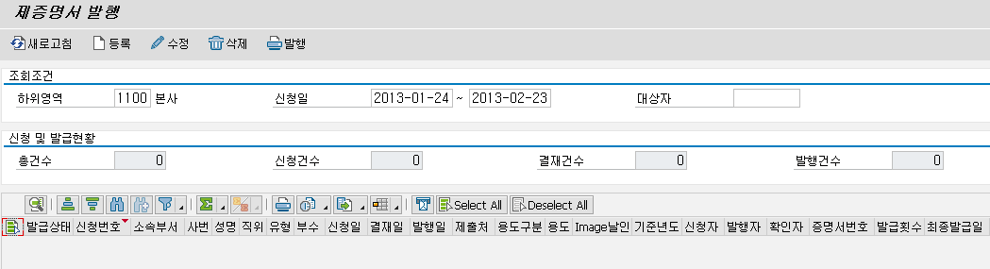
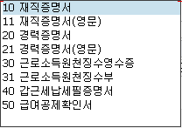
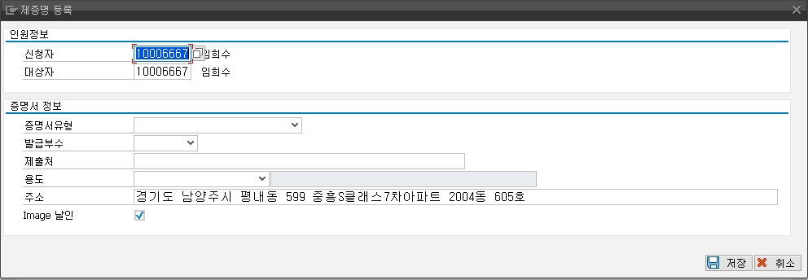
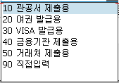
메뉴 경로 | 인사관리 > 인사행정 > 제증명
트랜잭션 코드 | ZHRM0010
트랜잭션 명 | 제증명서 발행(1/2)
화면
주요기능
제증명서 발행 화면 진행한 다음 버튼을 클릭한다.
제증명 등록창이 나타나고 신청자 사번 등록 후 증명서 유형, 발급부수, 제출처, 용도, 주소, 도장날인 여부체크 등 각각 입력하여 저장버튼을 클릭한다.
1
2
MEMO

Slide 7
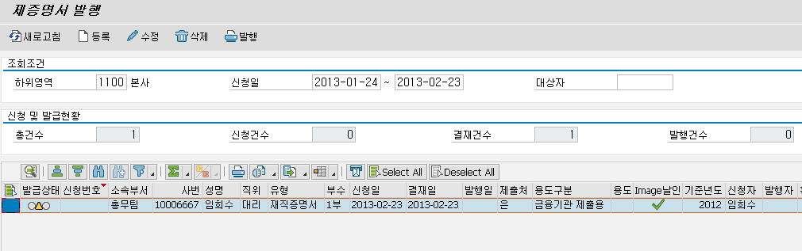
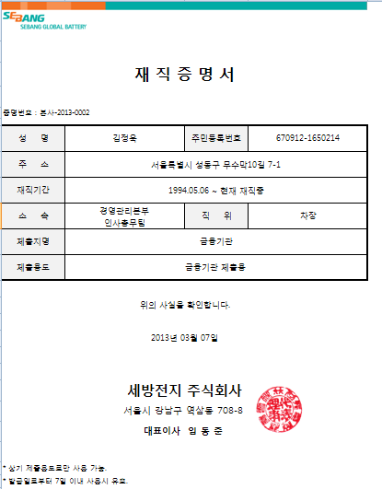
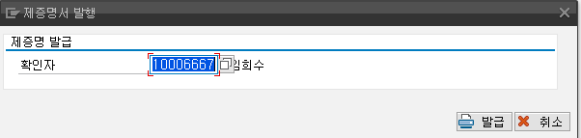
메뉴 경로 | 인사관리 > 인사행정 > 제증명
트랜잭션 코드 | ZHRM0020
트랜잭션 명 | 제증명서 발행 (2/2)
화면
주요기능
2
제증명 신청결재가 진행되며 결재권자가 승인 시 발급상태 및 결재건수 1이 자동 변경된다.
결재 승인된 발행대상을 지정하고 발행버튼을 클릭한다.
제증명서 발행 확인창이 나타나며 확인자 지정하여 발급버튼 클릭하면 제증명서 발급된다.
1
3
MEMO

Slide 8
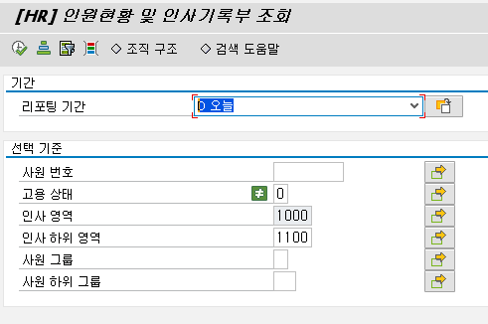
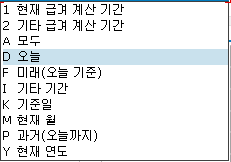
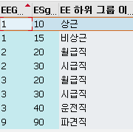
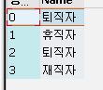
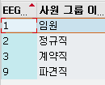
메뉴 경로 | 인사관리 > 인사행정 > Report
트랜잭션 코드 | ZHRR0010
트랜잭션 명 | 인원현황 및 인사기록부 조회
화면
주요기능
인원현황에 대한 리포팅 기간을 설정한다.
선택기준 입력한다.
- 사원번호 : 사번을 입력하여 조회
(단, 여러 사람을 동시 지정가능)
- 고용상태 : 조회대상을 지정
(기호 는 지정된 0(퇴직자)를 제외한 대상을 조회한다는 뜻)
- 인사영역 : 회사코드
- 인사하위영역 : 사업장코드
- 사원그룹 : 사원을 고용형태 분류
- 사원하위그룹 : 급여, 근태형태
세부분류
모든 기준입력이 끝난 후 실행버튼 클릭한다.
3
1
2
MEMO

Slide 9
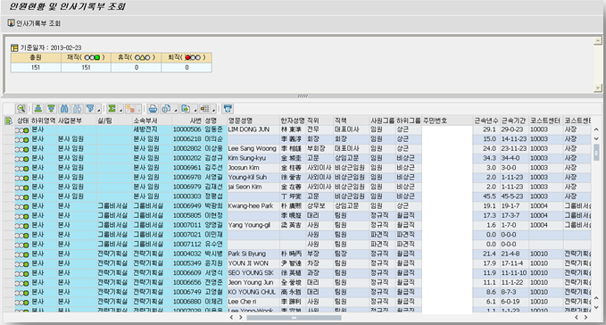
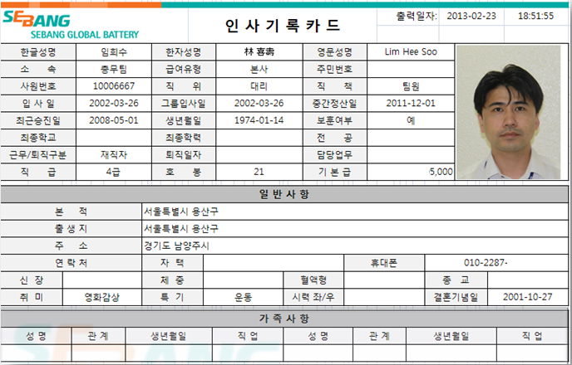
메뉴 경로 | 인사관리 > 인사행정 > Report
트랜잭션 코드 | ZHRR0010
트랜잭션 명 | 인원현황 및 인사기록부 조회
화면
주요기능
기준일자 및 총원자 중 재직, 휴직, 퇴직상태 표시 및 인원 수를 확인한다.
어떤 대상을 인사기록부 조회를 하기 위해 조회대상을 지정한다.
인사기록부 조회 버튼을 클릭하면 인사기록카드가 나타난다.
버튼 설명
- : 세부사항 조회버튼
- : 오릅, 내림차순 정렬버튼
- : 찾기버튼
- : 필더버튼
- : 총계 (SUM), : 소계
- : 프린터 출력
- : 뷰 (EXCEL 전환)
- : 스프레드시트 (EXCEL 전환)
- : 레이아웃 선택
- : 문서첨부파일 생성 및 전송
3
1
2
MEMO

